Slide 1

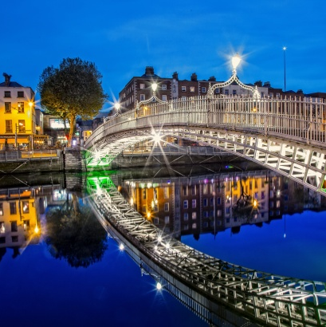


SET UP my business
Liceo Scientifico Linguistico PITAGORA di Rende (CS)
Potenziamento dei percorsi di Alternanza Scuola-Lavoro
Mobilità transnazionale in Irlanda
10.2.5.B-FSEPON-CL-2019-32 CUP H28H18000340001

